Slide 1
Açgözlü (Greedy) Yaklaşım
Optimizasyon problemi (OP), bu konfigürasyonlarda tanımlanan objektif bir fonksiyonu minimize eden veya maksimuma çıkaran bir konfigürasyon bulmak için bir dizi konfigürasyonda arama yapılmasını içeren bir problemdir.
Açgözlü yöntem, bir dizi (uygulanabilir) seçimlerden geçen belirli bir OP'yi çözer
Çözüm en uygun başlangıç konfigürasyonundan başlar ve daha sonra o anda mümkün olanlardan en iyi görünen kararı tekrar tekrar verir.

Slide 2
Açgözlü Yöntem(The Greedy Method)
Açgözlü yaklaşım her zaman optimal bir çözüme yol açmaz.
Açgözlü bir çözümü olan problemler, açgözlü seçim özelliğine sahip problem olarak adlandırılır.
Açgözlü yaklaşım, yaklaşık bir çözüm üretmek için zor (çözülmesi zor) problemler bağlamında da kullanılır.

Slide 3
Fractional Knapsack (Kesirli Sırt Çantası ) Problem
n elemanlı S kümesi için, fraksiyonel sırt çantası probleminde, her bir i öğesi pozitif bir bi faydasına ve pozitif bir wi ağırlık değerine sahiptir ve belirli bir ağırlığı aşmayan maksimum faydalı alt kümesini bulmak istiyoruz.
Ayrıca, her bir elemanın keyfi kesirli kısımlarını almamıza izin verilir.

Slide 4


Fractional Knapsack (Kesirli Sırt Çantası ) Problem
Yani, her i öğesinin xi miktarını alabiliriz, böylece
Alınan öğelerin toplam faydası, hedef fonksiyon tarafından belirlenir.

Slide 5
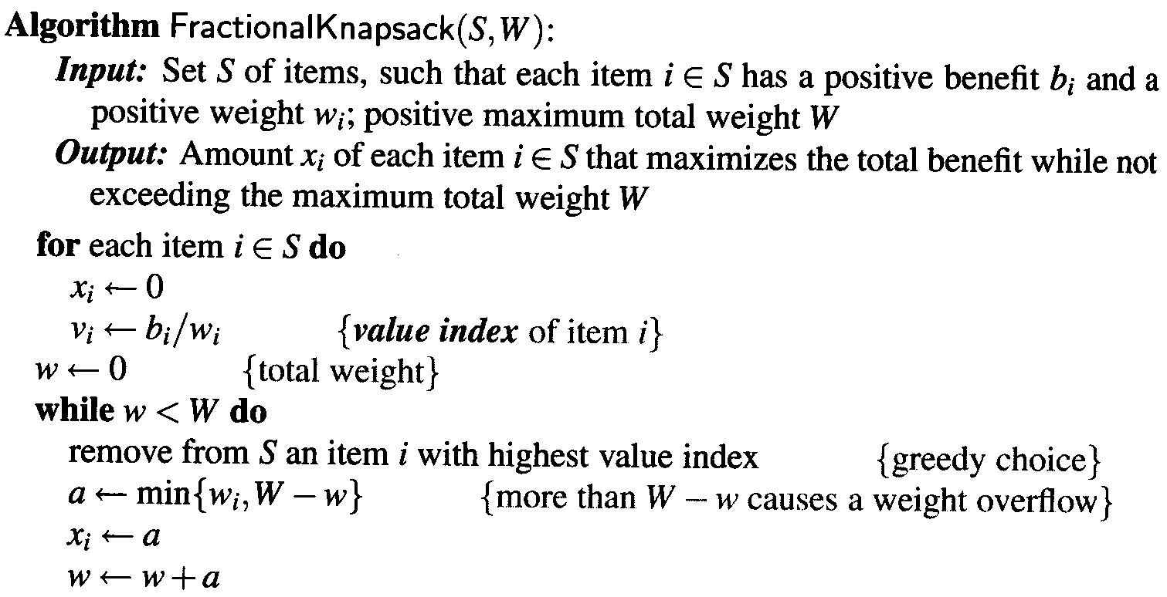
Fractional Knapsack (Kesirli Sırt Çantası ) Problem

Slide 6
Fractional Knapsack (Kesirli Sırt Çantası ) Problem
Çözümde, S öğelerini saklamak için yığın tabanlı bir PQ kullanıyoruz, burada her öğenin anahtarı onun değer endeksidir.
PQ ile, en büyük değer endeksine sahip bir öğeyi kaldıran her açgözlü seçim O (log n) süresini alır
Kesirli sırt çantası algoritması O(nlogn) zaman maliyetine sahiptir.

Slide 7
Fractional Knapsack Problem
Kesirli sırt çantası sorunu, açgözlü seçim özelliğini sağlar eder, bu nedenle
Teorem:n öğeli S kümesiyle bir kesirli sırt çantası problemi örneği göz önüne alındığında, S'nin maksimum karlı bir alt kümesini (toplam ağırlığı W olan kesirli miktarlara da izin vererek) O(n log n) zamanında oluşturabiliriz.

Slide 8
Bir optimizasyon problemi için açgözlü bir algoritma her zaman şu anda en iyi görünen seçimi yapar ve mevcut alt çözüme ekler.
Açgözlü algoritmalar her zaman en uygun çözümleri sunmaz, ancak yaptıklarında genellikle mevcut en basit ve en verimli algoritmalardır.

Slide 9
Fractional Knapsack
Her bir öğe için ikili (0-1) seçimler yapmak yerine öğelerin kesirleri alınabilir.
Kesirli Sırt Çantası Sorunu açgözlü strateji ile çözülebilirken, 0 - 1 sorunu çözülemez.

Slide 10
Her nesne için birim başına değeri hesaplayın.
Açgözlü bir Stratejiye uyarak, mümkün olduğunca birim başına en yüksek değere sahip öğeyi alıyoruz.
Eğer bu eleman kalmazsa ve daha fazlasını taşıyabilmek mümkünse, bir sonraki en değerli elemandan mümkün olduğunca fazla değer alırız.
Sıralama, pound başına değere göre, O (nlogn) zamanında çalışan açgözlü algoritma

Slide 11
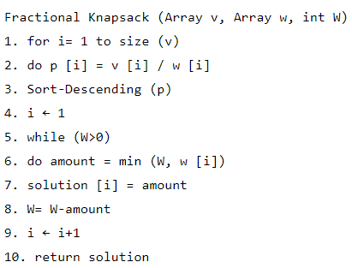

Slide 12
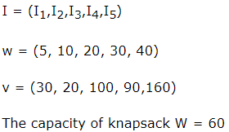
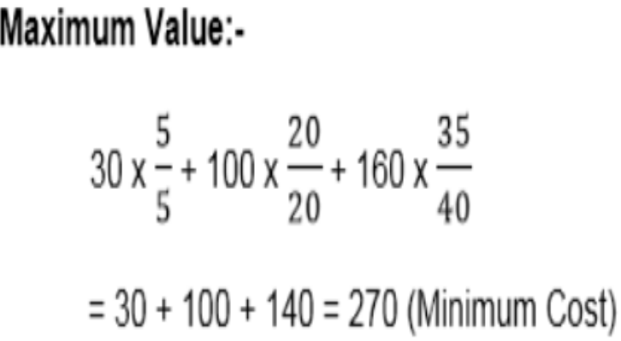
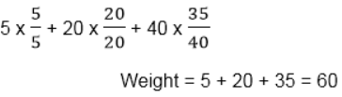
Şimdi sırt çantasını pi'nin
azalan değerine göre doldurun.
İlk olarak, ağırlığı 5 olan
Ii öğesini seçiyoruz.
Sonra ağırlığı 20 olan ürün I3'ü seçin.
Sırt çantasının toplam ağırlığı 20+5=25
Şimdi bir sonraki öğe I5 ve ağırlığı 40,
ancak sadece 35 istiyoruz,
bu yüzden onun kesirli kısmını seçtik,

Slide 13
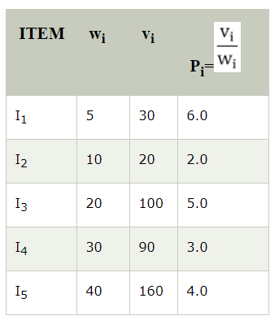
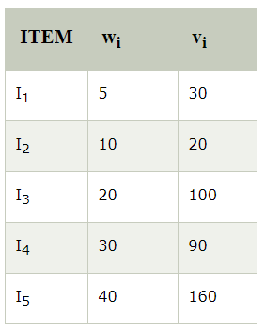
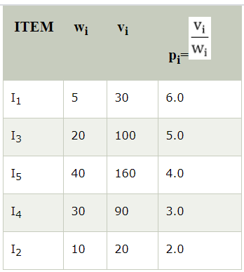

Slide 14
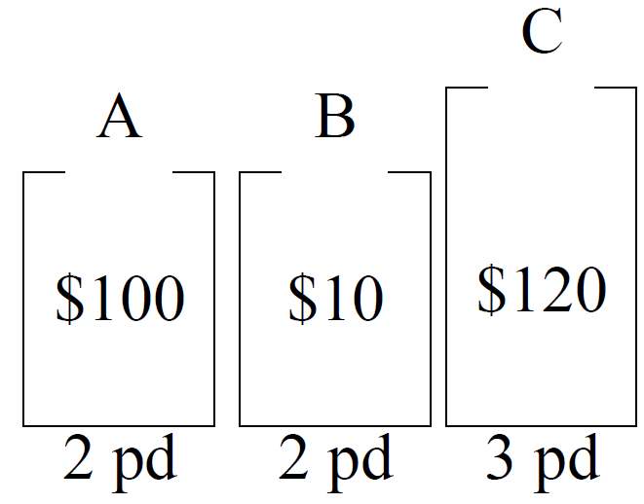
Örnek 2
Sırt çantası sorununu inceliyoruz ve kesirli sırt çantası için açgözlü bir algoritma görüyoruz. Ayrıca açgözlülüğün 0-1 sırt çantası için (DP kullanılarak çözülmesi gerekir) işe yaramadığını da görüyoruz.
Bir hırsız bir mağazaya girer ve aşağıdaki eşyaları görür:
Sırt Çantası 4 kilo.
Kârı en üst düzeye çıkarmak
için ne çalmalı?

Slide 15
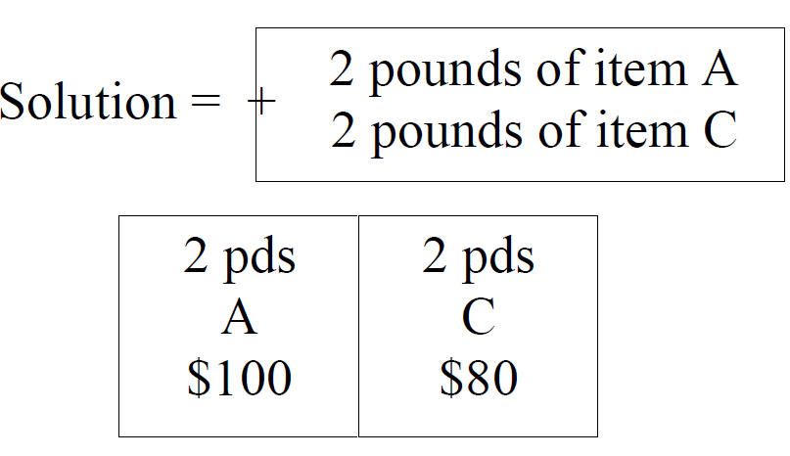
Kesirli Sırt Çantası Sorunu: Hırsız bir öğenin bir kısmını alabilir.

Slide 16
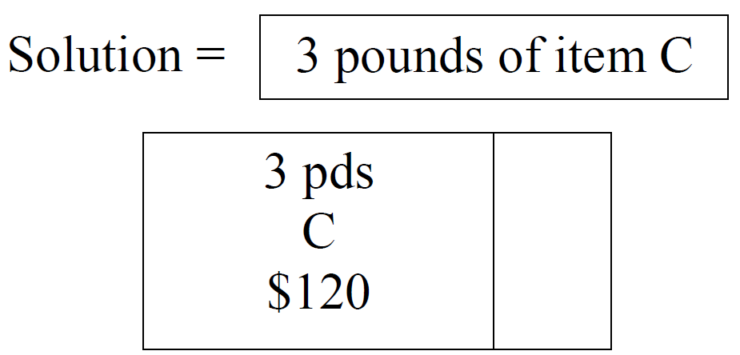
0-1 Sırt Çantası Sorunu: Hırsız yalnızca eşyayı alabilir veya bırakabilir. Kesir alamaz.

Slide 17
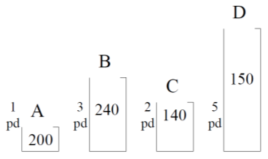
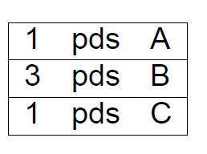

Greedy solution for Fractional Knapsack
Pound başına maliyeti büyükten küçüğe doğru sıralayın.
Sırt çantası kapasitesi 5 pds ise, çözüm:

Slide 18
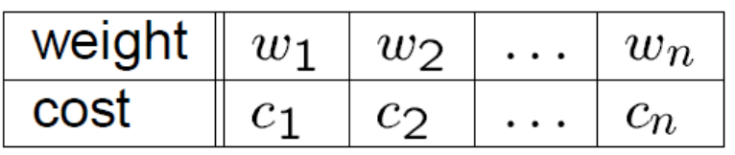
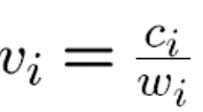




P, sonuçta ortaya çıkan maliyet (değer) maksimum olacak şekilde K ağırlık limiti ile öğe seçme sorunu olsun.
1.
için
değerlerini hesapla.
2.
Hesaplanan bu değerleri azalan sırada sırala. Bu sıralı dizi elemanları ( ), 1,2,…i, … n ve ilişkili ağırlık değerleri ise olsun.
3. Mevcut ağırlık limiti k olsun. (k=K başlangıçta), Her iterasyonda listenin başından i elemanını alacağız. Eğer k>=Wi ise bu i elemanını alırız. yaparız. Sonra seçilmemişler listesinden sıradaki elemanı alırız.

Slide 19


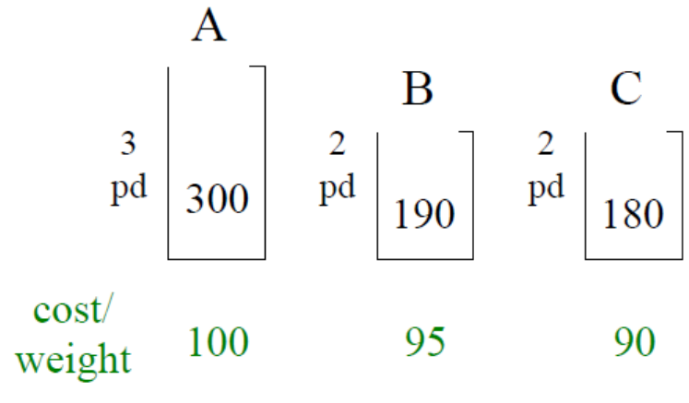

Eğer k< Wi ise i’nin f kadar kesirini alırız. Bu durumda i’nin sadece kısmını alırız. Ağırlık tam olarak k kapasitesine ulaşınca işlem tamamlanır.

